Slide 1


O'ZBEKISTON RESPUBLIKASI HARBIY XAVFSIZLIK VA MUDOFAA UNIVERSITETINING AXBOROT-KOMMUNIKATSIYA TEXNOLOGIYALARI VA HARBIY ALOQA INSTIUTI Mustaqil ish
Bajardi : k-nt Bahriddinov
Qabul qildi : k-n Isakov

Slide 2
Mavzu : Pythonda OOP asoslari

Slide 3

OOP nima ?
OOP – bu dasturlash paradigmasi bo'lib, unda kodni tashkil qilish uchun obyektlar va sinflar ishlatiladi. Python bu paradigmani qo'llab-quvvatlaydi va uning sintaksisi oddiy va tushunarli bo'lib, OOPni o'rganishni osonlashtiradi
beradi

Slide 4
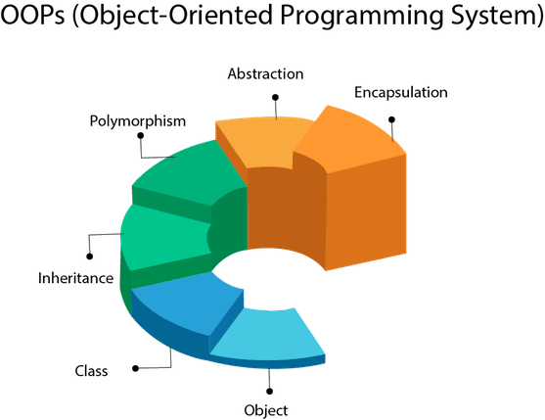
OOP ning tamoyillari.
Inkapsulyatsiya (Encapsulation)
Abstraksiya (Abstraction)
Merosxo‘rlik (Inheritance)
Polimorfizm (Polymorphism)

Slide 5
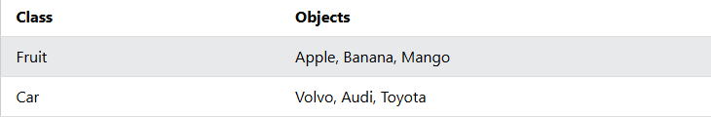
2. Klass va obyekt
Klass (Class)
Klass — bu obyektlarni yaratish uchun shablon yoki namunadir. Klassda obyektning atributlari (xususiyatlari) va metodlari (harakatlari) ta’riflanadi. Klass yordamida biz bir xil turdagi obyektlarni yaratish va ularni boshqarishimiz mumkin.

Slide 6
INHERITENCE (VORIS OLISH)
INHERITENCE bizga boshqa sinfdan barcha usullar va xususiyatlarni meros qilib oladigan sinfni aniqlash imkonini beradi.
Parent class bu meros qilib olingan sinf, uni asosiy sinf deb ham ataladi.
Child class bu boshqa sinfdan meros bo'lib qolgan sinf, hosila sinf deb ham ataladi.
class Person: def __init__(self, fname, lname): self.firstname = fname self.lastname = lname def printname(self): print(self.firstname, self.lastname) x = Person("John", "Doe") x.printname()

Slide 7
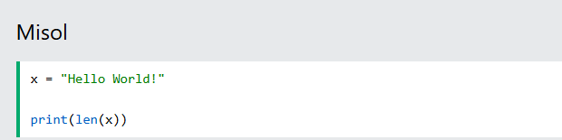
Polymorphism(Polimorfizm)
Polimorfizm" so'zi "ko'p shakllar" degan ma'noni anglatadi va dasturlashda u bir xil nomdagi ko'plab ob'ektlar yoki sinflarda bajarilishi mumkin bo'lgan usullar/funksiyalar/operatorlarga ishora qiladi.
Turli ob'ektlarda ishlatilishi mumkin bo'lgan Python funktsiyasiga misol bu len()funktsiyadir

Slide 8
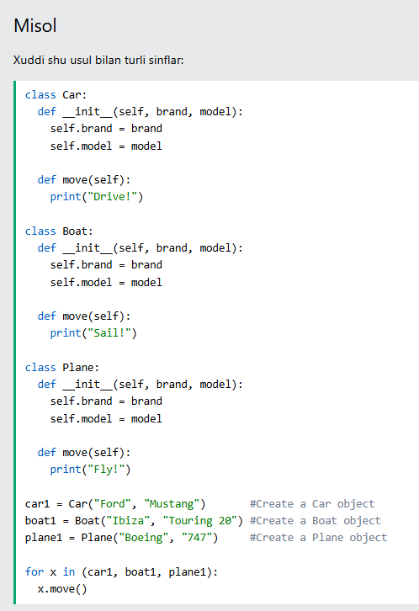
Polymorphism(Polimorfizm)
Polimorfizm ko'pincha Class usullarida qo'llaniladi, bu erda biz bir xil usul nomi bilan bir nechta sinflarga ega bo'lishimiz mumkin.
Masalan, bizda uchta sinf bor deylik: Car, Boat, va Plane, va ularning barchasida , deb nomlangan usul bor move().

Slide 9
Abstraction nima ?
Murakkab tizimni soddalashtirish uchun faqat muhim detallarni ko‘rsatish va keraksiz yoki ichki ma’lumotlarni yashirish jarayonini anglatadi. Python’da abstraktsiya sinflar va obyektlar orqali amalga oshiriladi, odatda abstrakt sinflar va abstrakt metodlar yordamida
Maqsadi:
Foydalanuvchiga faqat zarur bo‘lgan funksionallikni taqdim etish va ichki murakkablikni yashirish.
Masalan, avtomobil haydashda siz faqat gaz, tormoz va rulni ishlatasiz, lekin dvigatelning ichki
ishlash mexanizmini bilishingiz shart emas.
Pythonda:
abc (Abstract Base Class) moduli yordamida abstrakt sinflar yaratiladi.
Abstrakt sinf obyektlarni to‘g‘ridan-to‘g‘ri yaratish uchun ishlatilmaydi,
balki boshqa sinflar uchun shablon vazifasini o‘taydi.

Slide 10
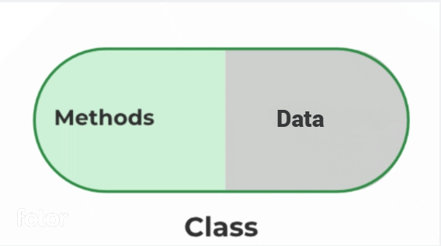
Encapsulation
Python-da inkapsulyatsiyaning asosiy jihatlari:
Ma'lumotlarni yig'ish usullari va usullari:
Inkapsulyatsiya deganda, sinf o'zi boshqaradigan ma'lumotlarni va shu ma'lumotlar
ustida bajarilishi mumkin bo'lgan operatsiyalarni (usullarni) o'z ichiga oladi. Bu mustaqil va mustaqil ob'ektlarni yaratadi.
Ma'lumotni yashirish (abstraksiya):
Python ba'zi boshqa tillar kabi qat'iy "xususiy" kirish modifikatorlarini qo'llamasa-da,
u mo'ljallangan kirish darajalarini ko'rsatish uchun konventsiyalardan foydalanadi:
Ommaviy a'zolar: Odatiy bo'lib, Python sinfidagi barcha atributlar va usullar ommaviydir va
ularga to'g'ridan-to'g'ri sinfdan tashqaridan kirish mumkin.
Himoyalangan a'zolar (konventsiya): atribut yoki usul nomiga bitta pastki chiziq ( _) bilan old qo'yish uning sinf yoki uning
quyi sinflari ichida ichki foydalanish uchun mo'ljallanganligini bildiradi, lekin unga texnik jihatdan tashqaridan kirish mumkin.
Xususiy a'zolar (nomlarni o'zgartirish):
Atribut yoki usul nomiga ikkita pastki chiziq ( __) bilan old qo'yish Python tarjimoni tomonidan nom o'zgartirishni ishga tushiradi.Bu sinfdan yoki kichik sinflardan bu a'zolarga kirishni yoki tasodifan bekor qilishni qiyinlashtiradi (garchi imkonsiz bo'lsa ham)

Slide 11
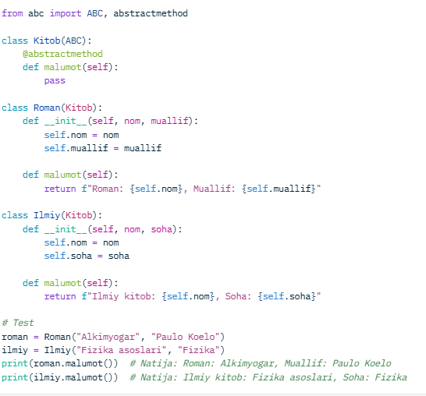
Encapsulation
Abstrakt sinf: Bu sinfdan obyekt yaratib bo‘lmaydi va u faqat meros qilib olinadigan shablon sifatida ishlatiladi.
Abstrakt metod: Voris sinflarda majburiy ravishda aniqlanishi kerak bo‘lgan metodlar.
Ular @abstractmethod dekoratori bilan belgilanadi.
Foydasi: Kodni tashkil qilishni osonlashtiradi, qayta ishlatishni oshiradi va loyihani tushunarli qiladi.

Slide 12
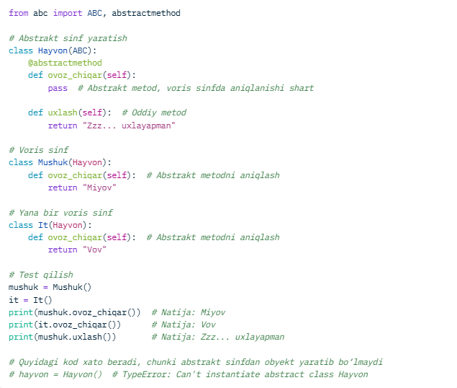
Encapsulation

Slide 13




